Slide 1
Las Personas Famosas Adjetivos- Unidad 1

Slide 2
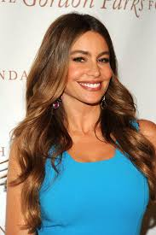
¿Cómo es la persona?
En grupos de cuatro túrnense para hablar de las siguientes personas. Cuánto te toca habla por lo máximo tiempo que puedas.
Cuándo terminas di “lo paso” y le toca a la siguiente persona.
Ej: Sofia Vergara es estilosa porque tiene mucha ropa fabulosa…. etc.

Slide 3
Estructuras
Estoy de acuerdo
Te toca a ti
Es que…
Tienes razón
¡Dime más!
¡Qué va!
Me gusta
Me encanta
Me interesa
Me fascina

Slide 4
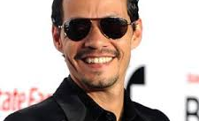
¿Cómo es Marc Anthony?

Slide 5
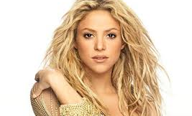
¿Cómo es Shakira?

Slide 6
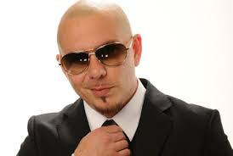
¿Cómo es Pitbull?

Slide 7
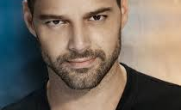
¿Cómo es Ricky Martin?

Slide 8
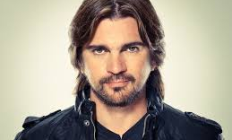
¿Cómo es Juanes?

Slide 9
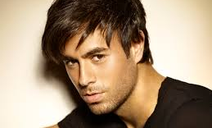
¿Cómo es Enrique Iglesias?

Slide 10
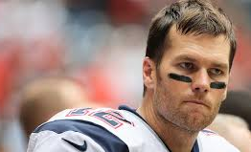
¿Cómo es Tom Brady?

Slide 11
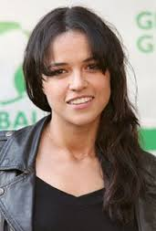
¿Cómo es Michelle Rodríguez?

Slide 12
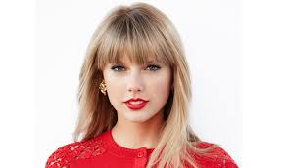
¿Cómo es Taylor Swift?

Slide 13
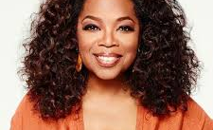
¿Cómo es Oprah Winfrey?

Slide 14
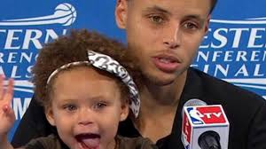
¿Cómo es Riley Curry?

Slide 15
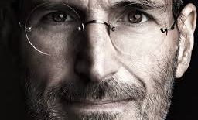
¿Cómo era Steve Jobs?

Slide 16
¿Cómo es Jay Z?

Slide 17
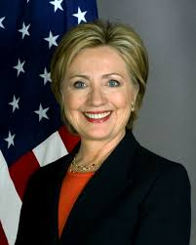
¿Cómo es Hillary Clinton?

Slide 18
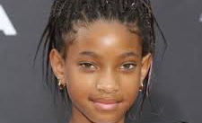
¿Cómo es Willow Smith?

Slide 19
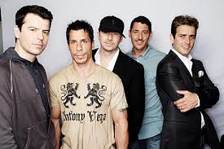
¿Cómo son los New Kids on the Block?

Slide 20
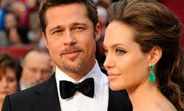
¿Cómo son Brad y Angelina?

Slide 21
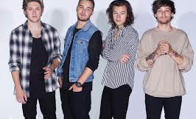
¿Cómo son los miembros de One Direction?

